Slide 1
Métodos basados en Kernel y máquina de soporte de vectores (SVM).

Slide 2
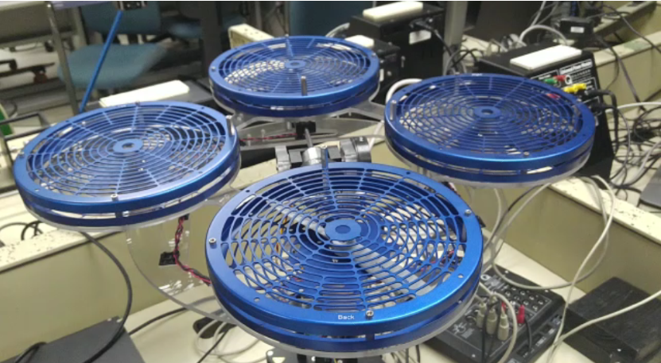
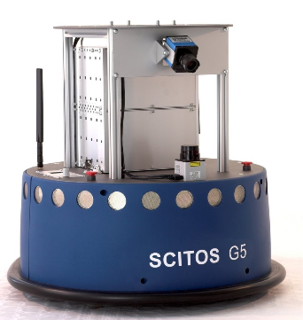
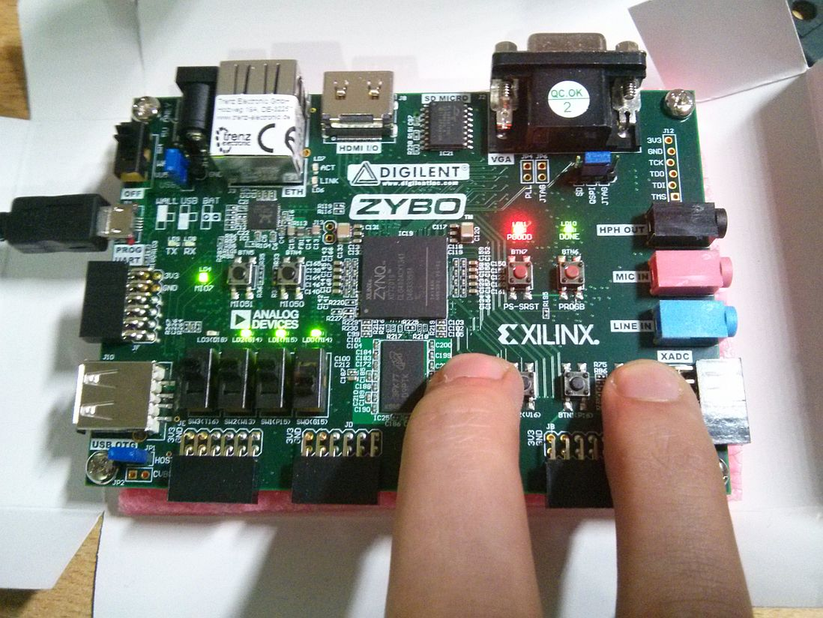
HOLA!
Soy Rafael Batista
Ingeniero electrónico y entusiasta de las aplicaciones de ML para sistemas de control automático.

Slide 3
1.
KERNEL TRICK
Transformando a N dimensiones.

Slide 4
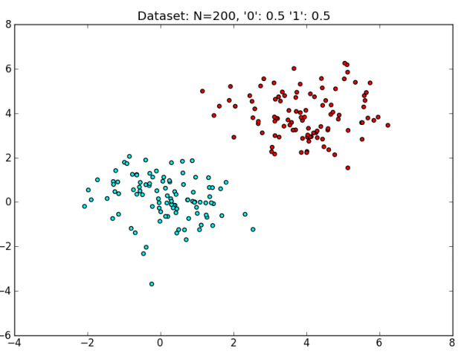
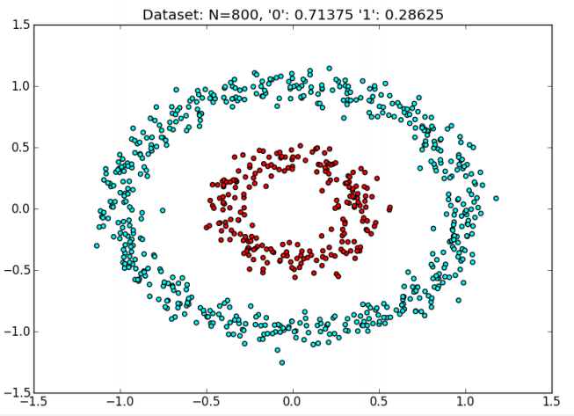
EL PROBLEMA
Son pocos los casos en el que se tienen conjuntos de datos que puedan ser separados linealmente.
¿Cuál es la separación óptima que puede ser aplicada al conjunto de datos?

Slide 5
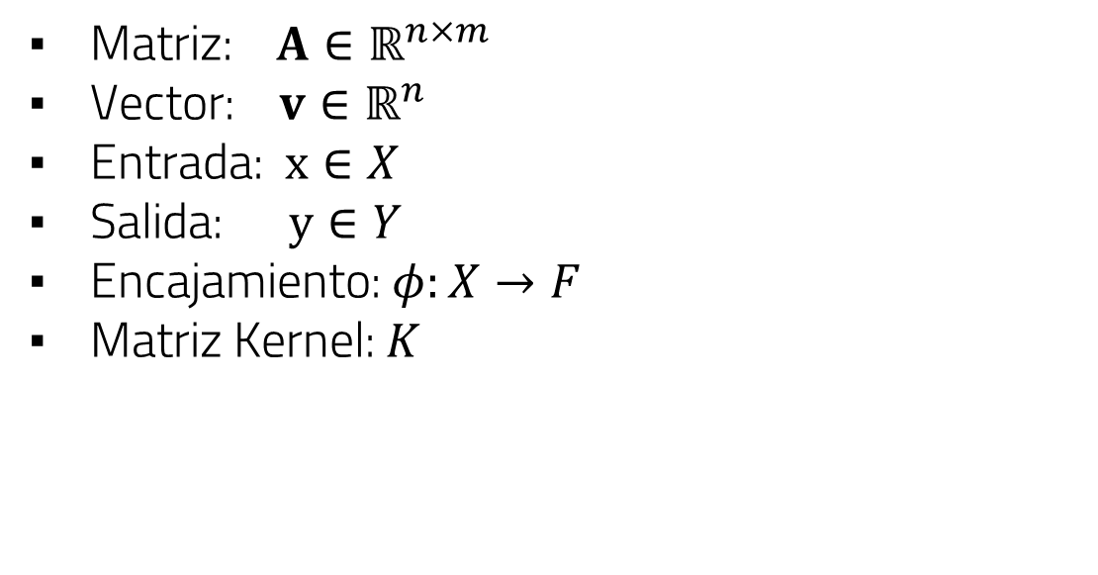
NOTACION
Matriz: $A∈ℝ^{n×m}$
Vector: $v∈ℝ^{n}$
Entrada: $x∈X$
Salida: $y∈Y$
Encajamiento: $φ:X→F$
Matriz Kernel: $K$

Slide 6
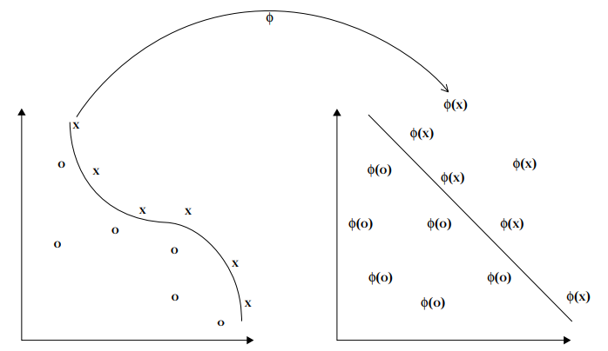
Encajamiento de los datos

Slide 7
Asignación en un espacio de mayor dimensionalidad
Mapping Functions
Computacionalente complejo!!!!

Slide 8
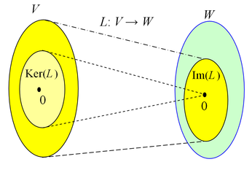

Kernel

Slide 9
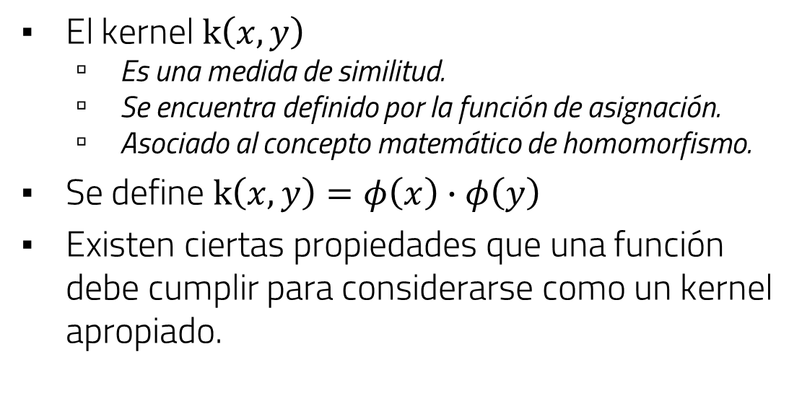
Kernel
El kernel $k\left(x,y\right)$
Es una medida de similitud.
Se encuentra definido por la función de asignación.
Asociado al concepto matemático de homomorfismo.
Se define $k\left(x,y\right)=φ\left(x\right)∙φ\left(y\right)$
Existen ciertas propiedades que una función debe cumplir para considerarse como un kernel apropiado.

Slide 10
Kernel Trick
Reemplazar:
Ejemplo:
Mapping
Kernel Trick

Slide 11



Kernel y regresión regularizada

Slide 12
Kernel Trick
Función Kernel
Algoritmo ML
X,Y
K
A
Función Resultado
Data
Matriz Kernel

Slide 13
2.
SUPPORT VECTOR MACHINES
Creando fronteras entre datos.

Slide 14
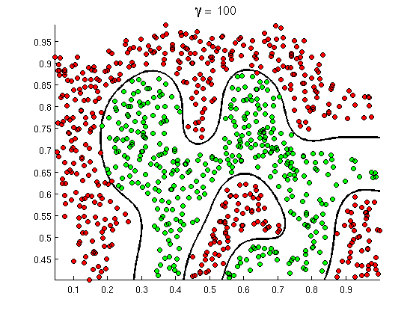
SVMs

Slide 15
SVMs
SVMs maximizan el margen alrededor del plano de separación entre distintas clases.
La decisión tomada por el algoritmo esta fundamentada en unas muestras de entrenamiento asignadas como vectores de soporte.
Se presenta como un método de optimización, en el que se busca obtener el margen óptimo de separación.
Aprovechan el Kernel Trick

Slide 16
SVMs
SVMs maximizan el margen alrededor del plano de separación entre distintas clases.
La decisión tomada por el algoritmo esta fundamentada en unas muestras de entrenamiento asignadas como vectores de soporte.
Se presenta como un método de optimización, en el que se busca obtener el margen óptimo de separación.
Aprovechan el Kernel Trick

Slide 17
Formulación problema optimización
ρ
w^{T}x_{a} + b = 1
Encontrar w y b de forma que se maximice:
w^{T}x_{b} + b = -1
Sujeto a que se garantice:
{(x_{i} ,y_{i})}: y_{i} (w^{T}x_{i} + b) ≥ 1
Adicionalmente se pueden introducir variables para suavizar la aplicación de las restricciones.
w^{T} x + b = 0

Slide 18
SVMs no lineales
Φ: x → φ(x)

Slide 19
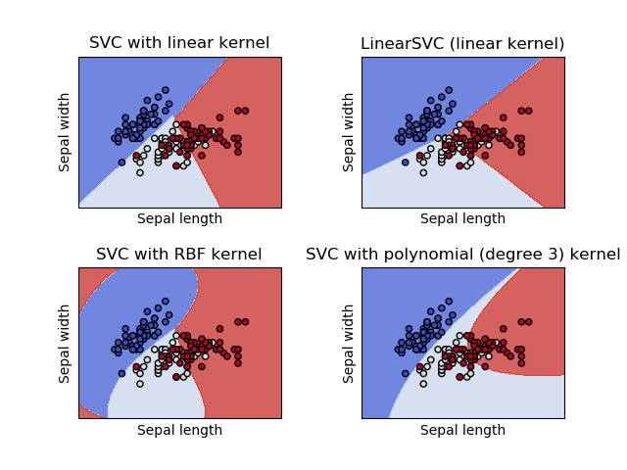
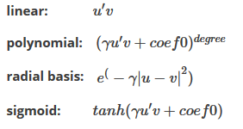
Algunos kernel disponibles en R

Slide 20
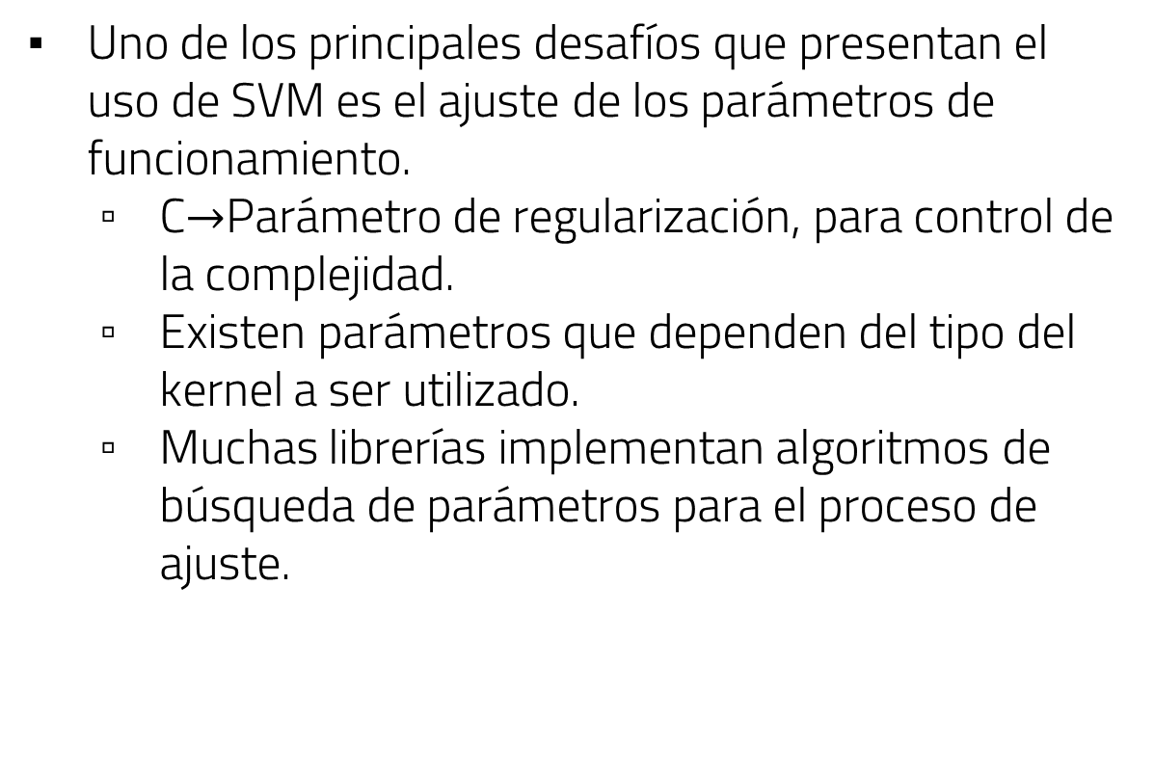
SVMs parámetros
Uno de los principales desafíos que presentan el uso de SVM es el ajuste de los parámetros de funcionamiento.
C$→$Parámetro de regularización, para control de la complejidad.
Existen parámetros que dependen del tipo del kernel a ser utilizado.
Muchas librerías implementan algoritmos de búsqueda de parámetros para el proceso de ajuste.

Slide 21
SVMs parámetros
Cost = 100
Cost = 0.1

Slide 22
3.
KERNEL PCA
Reduciendo colinealidad.

Slide 23
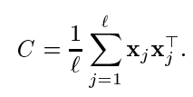
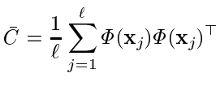
Motivación
PCA busca reducir la dimensionalidad de los datos y la colinealidad. Sin embargo asume una relación lineal entre las variables.
Mediante el uso del Kernel Trick se busca superar esta limitante.
PCA
KPCA

Slide 24
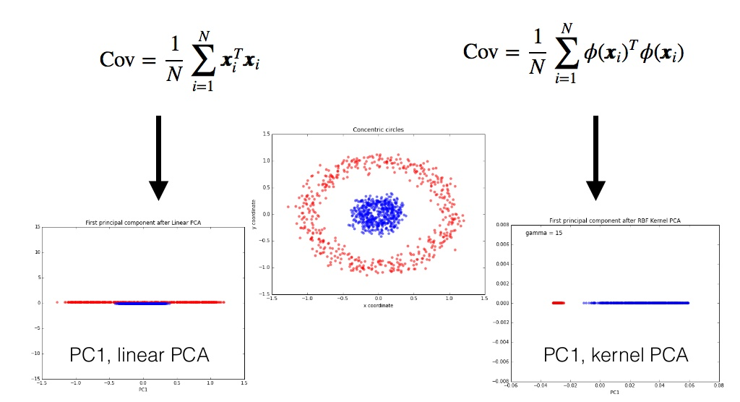
Motivación

Slide 25
GRACIAS!
¿Preguntas?
Me pueden contactar:
rafael.batista@upr.edu

